Slide 1
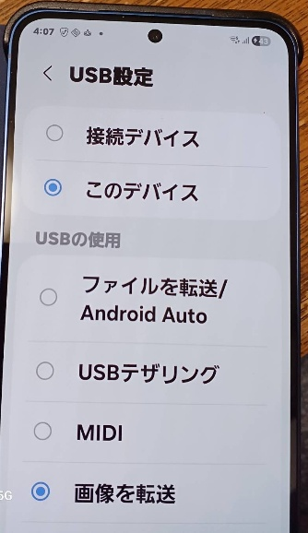
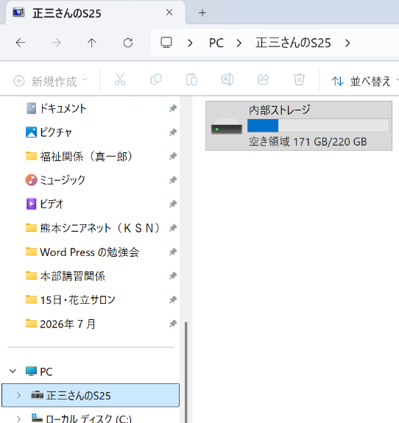
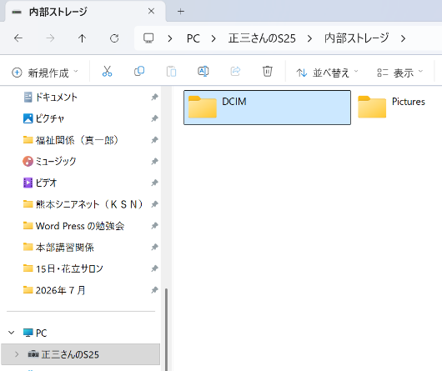
スマホからＰＣへの画像移動（USBケーブルで接続）
スマホとPCをUSBケーブルで接続
②スマホ側で「ＵＳＢの設定」➡このデパイス➡画像転送
⓷PCの「エクスプローラー」に自分のスマホ（正三さんのＳ２５）が現れる
⓸内部ストレージを開く➡「DCIM」や「Pictures」内にスマホの画像がある

Slide 2
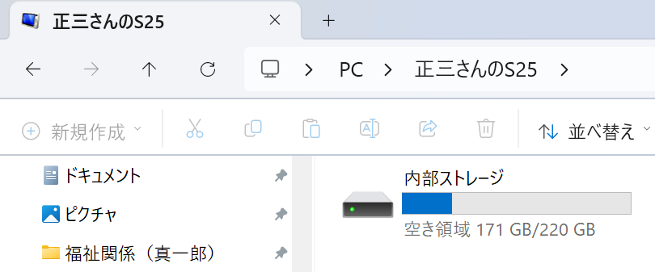
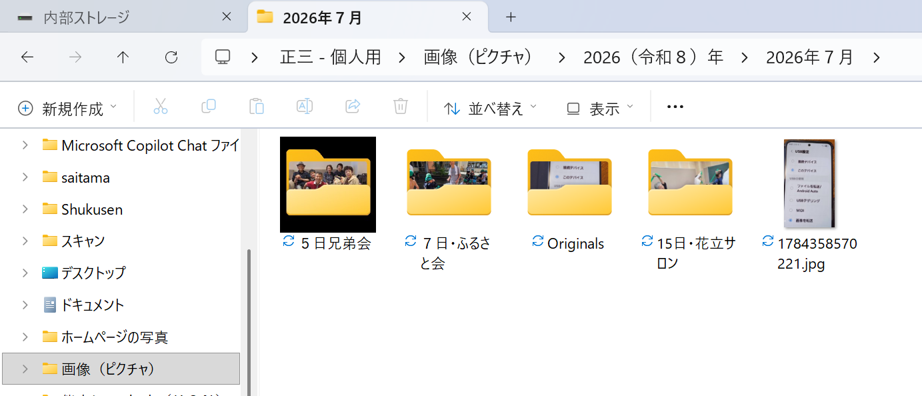
「ＤＣＩＭ」のcameraに直接写した写真
「Pictures」のLineにはLineで送ってきた写真
⓹ここで保存先を指定しておく（新タブを開く作業）
「タブ」の「+」マークをクリック
⓺「エクスプローラー」の中の保存先「正三・個人用」➡「画像（ピクチャ」➡2026（令7年）➡2026年7月を選択

Slide 3
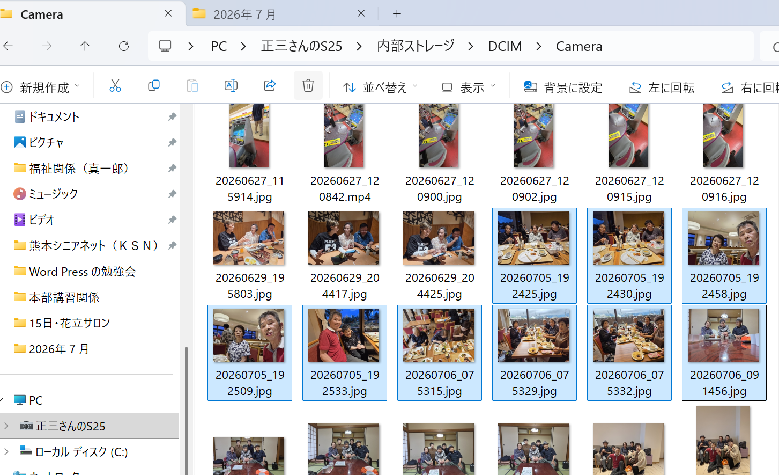
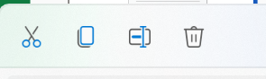
移動する写真の選択
スマホ内にある写真はどこに？
正三のS25➡内部ストレージ➡DCIM➡camera
写真の選択
連続の場合：Shiftキーの利用
あちこち選択：Ctrlキーの利用
コピーする場合はコピーマークをクリック
切り取り・移動する場合はハサミマーク

Slide 4
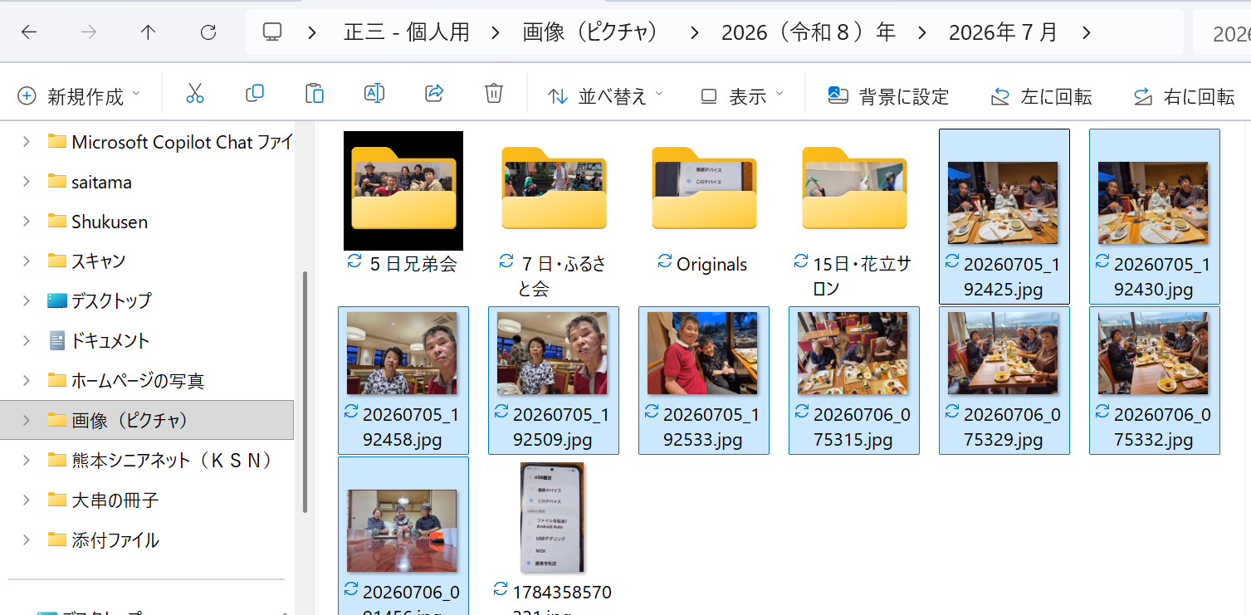
移動先の選択
タブの切り替え
「camera]➡2026年7月
上部の「貼り付け」マーククリック
見事に移動（又はコピー）しました

